Slide 1

苏教版五年级语文上册第三单元
12、伊索寓言

Slide 2
寓言，是通过一个小故事，用比喻、拟人等手法，来说明某个道理或教训的文学作品，往往带有讽刺和劝诫的性质。

Slide 3
12、伊索寓言
伊索是公元前6世纪的希腊寓言家，曾经是一个奴隶。他机智幽默，聪颖过人。《伊索寓言集》是人类文明史上的一座丰碑。它的内容在一定历史条件下，题材相当广泛，从不同角度反映了古希腊的社会现实和风土人情，尤其集中反映了下层社会里奴隶的思想感情。《伊索寓言集》里的角色大都由动物担任。这些动物和人一样，会思考，能说话，从本质上说仍是人的化身，代表着当时社会上的各色人物。

Slide 4
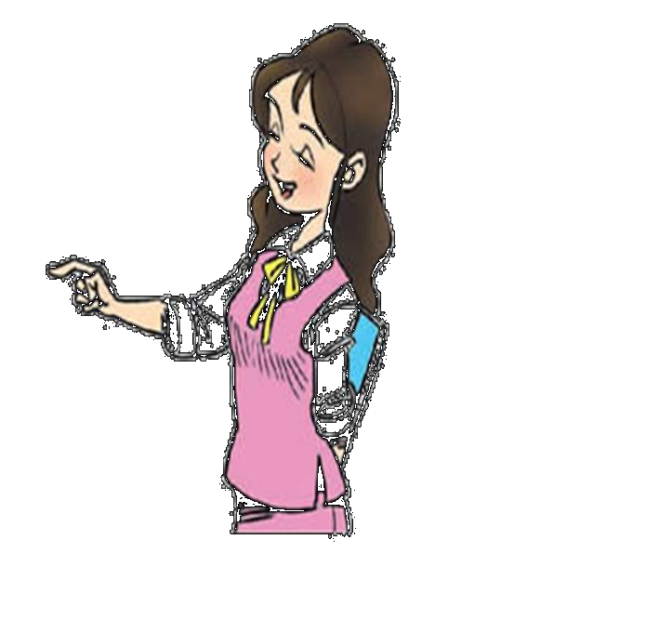
12、伊索寓言
读读写写：
lí
pú
táo
chán
suān
狸 | 葡 | 萄 | 馋 | 酸
（狐狸）
（葡萄）
（葡萄）
（馋嘴）
（酸菜）

Slide 5
12、伊索寓言
读读写写：
huāng
guàn
huǎng
fèn
jiè
慌 | 贯 | 谎 | 粪 | 戒
（慌张）
（贯通）
（谎话）
（粪便）
（戒律）

Slide 6
伊索寓言
垂下 几串葡萄 一只狐狸 馋得 直流口水 白费劲 感到无望离开 酸的
无能为力 偏偏说 时机成熟。
一个牧童 闻声赶来 牧童 惊慌失措 喊破喉咙 一贯说谎的人 即使

Slide 7

一只蝉 设下圈套 故意 赞叹道 美妙 歌喉 察觉
其中有诈 摘下
一片树叶 扔下 猛地扑 大错而特错 粪便 掺杂
翅膀 戒心 聪明 灾难吸取教训

Slide 8
12、伊索寓言
狐狸和葡萄
伊索寓言

Slide 9
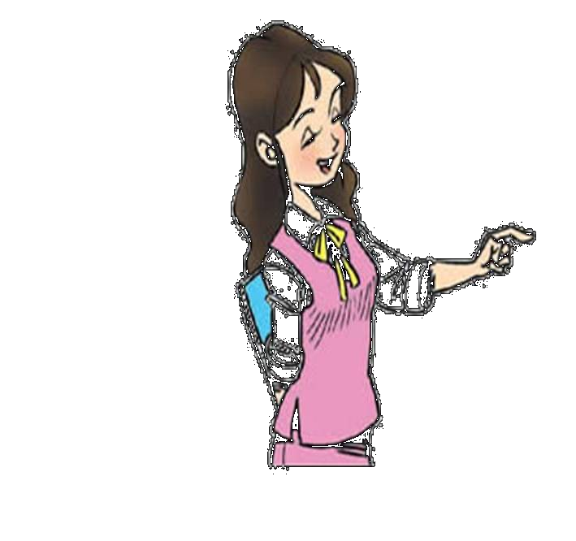
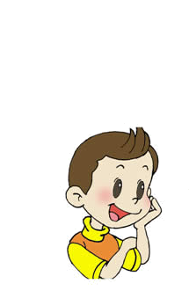
12、伊索寓言
认真读课文，想想这则寓言讲了一件什么事？
狐狸吃不到葡萄就说葡萄是酸的。

Slide 10
12、伊索寓言
葡萄架上，垂下几串成熟的葡萄。一只狐狸看到了，馋得直流口水。他想尽了各种办法去够葡萄，但是白费劲。
1、从哪些词句可以看出狐狸非常想吃葡萄？
2、狐狸能想到哪些方法去够葡萄？
3、“白费劲”说明了什么？你能想象出此时狐狸的神情吗？

Slide 11
12、伊索寓言
狐狸感到无望了，只好转身离开。他边走边回过头来说：“这些葡萄肯定是酸的，不好吃。”
1、从哪些句子可以看出狐狸在“白费劲”、“无望”的情况下，仍然对葡萄恋恋不舍？
2、同学们吃过成熟的葡萄吗？是什么滋味？狐狸为什么说葡萄肯定是酸的，不好吃？

Slide 12
12、伊索寓言
有些人无能为力，做不成事，却偏偏说时机还没有成熟。
1、从上面的故事你能知道“无能为力”是什么意
思吗？你怎么理解这段话？
2、你觉得狐狸是怎样的一个人？
虚荣，表里不一
３、学了这个故事，你明白了什么？

Slide 13
12、伊索寓言
牧童和狼

Slide 14
12、伊索寓言
读《牧童和狼》，了解内容。
1、 要求：读准字音，读通读顺句子。想想这则寓言讲了什么故事？
2、 说说告诉我们什么道理？
一个牧童总爱说谎骗人，后来他说了真话，却没有人相信他。
一贯说谎的人即使说了真话，也
没有人会相信。

Slide 15
12、伊索寓言
细读寓言，领会寓意。
默读第一和第二自然段，边读边想：在“好几次”和“后来”发生的事情中，牧童和村民们各有什么不同的表现？

Slide 16
12、伊索寓言
狼没来
牧童：几次大叫（说谎）不禁哈哈大笑（捉弄村民）
村民：闻声赶来（上当） 惊慌失措（气愤）
狼来了
牧童：吓坏大叫 （真话）
村民：没人帮忙（不相信）

Slide 17
12、伊索寓言
牧童和狼
一个牧童在村边放羊。好几次他大叫：“狼来了！狼来了！”村民们闻声赶来，哪里有什么狼！牧童看到他们惊慌失措的样子，不禁哈哈大笑起来。
后来，狼真的来了。牧童吓坏了，他慌忙大叫：“狼来了！狼来了！快来帮忙啊，狼在吃羊了！”然而，他喊破喉咙，也没有人前来帮忙。
一贯说谎的人即使说了真话，也没有人会相信。
1、牧童两次“大叫”时的不同情感，村民两次听到“大叫”的不同情感。
2、生活中你有经历过或见过听过类似的例子吗？我们今后应该怎么做？
3、说说自己对寓意的理解。
不诚实，经常说谎，自食其果

Slide 18
12、伊索寓言
讲故事
狐狸和乌鸦

Slide 19
12、伊索寓言
蝉和狐狸

Slide 20
12、伊索寓言
认真读课文，想想这则寓言讲了一件什么事？
狐狸用骗乌鸦的方法骗蝉，但是蝉没有上当。

Slide 21
12、伊索寓言
细读寓言，体会寓意。
想想《狐狸和乌鸦》和《蝉和狐狸》这两个故事有什么相似之处，又有什么不同之处？
相似的是狐狸为了达到自己不可告人的目的，都在说奉承话。“故意”点出狐狸的假心假意，“赞叹”是为吃蝉而设下的“圈套”。不同之处是乌鸦上当了，而蝉没有上当。

Slide 22
12、伊索寓言
蝉察觉其中有诈，就摘下一片树叶扔下来，狐狸以为是蝉，猛地扑了过去。
蝉对狐狸说：“朋友，要是你以为我会下来，那就大错而特错了。自从看到你的粪便里掺杂着蝉的翅膀，我对你就怀有戒心了。”
读第三、四自然段，思考：蝉为什么没有上当？
2、读第五自然段，说说自己对寓意的理解。

Slide 23
12、伊索寓言
一个聪明的人，总能从别人的灾难中吸取教训。
说说自己对寓意的理解。
你从这个故事里学到了什么道理？
善于观察、思考，保持警觉，存有戒心
2、读第五自然段，说说自己对寓意的理解。

Slide 24
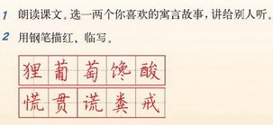

Slide 25
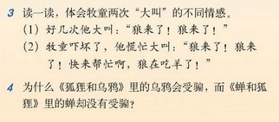
“乌鸦”爱听奉承话，不能正确认识自己，抵不住诱惑，失去戒心。而“蝉”善于思考，始终保持清醒的头脑，存有戒心，识破了狐狸花言巧语的险恶用心。

Slide 26
1、本学期我们学习的三篇《伊索寓言》是： 《狐狸和葡萄》 、 《牧童和狼》 、《狐狸和蝉》.
2、这三篇寓言故事分别告诉我们:
《狐狸和葡萄》狐狸：虚荣，表里不一
《牧童和狼》牧童：不诚实，经常说谎，自食其果。
《狐狸和蝉》蝉：善于观察、思考，保持 警觉，存有戒心

